Slide 1
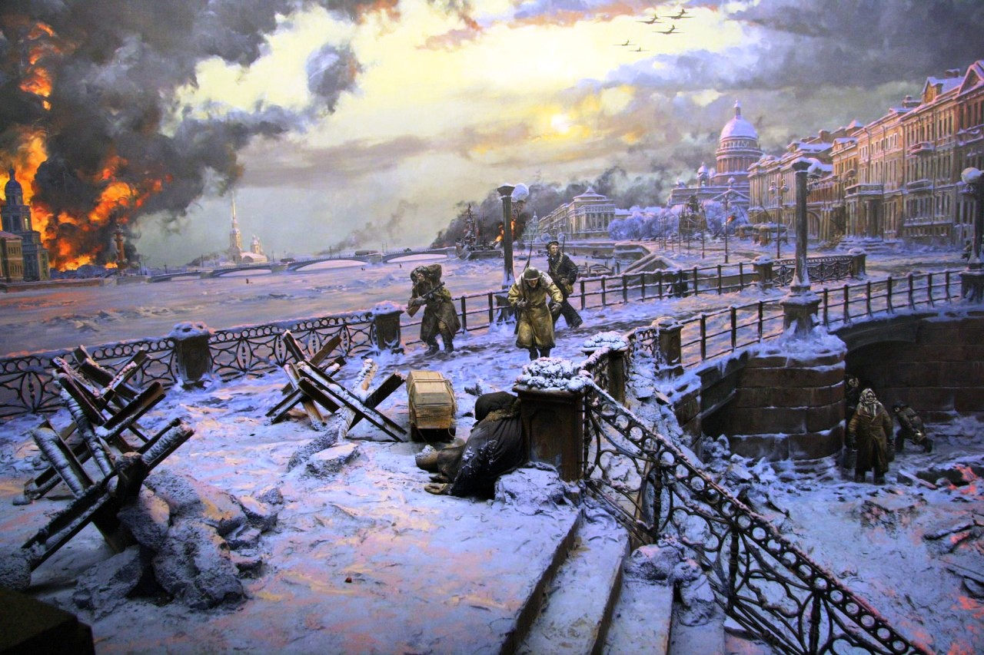
«Награда – честь » часть V
в рамках проекта
«Война машин и экология»
ПДО Свидрицкая Е.С., МБУ ДО «ЦРТДиЮ» г. Новошахтинск ЮФО

Slide 2
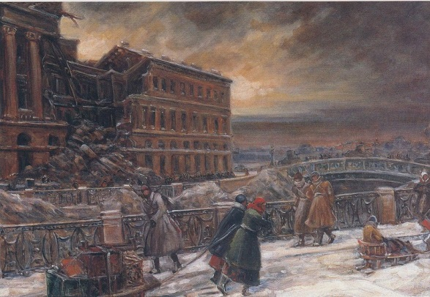
Цель:
формирование целостного представления о блокаде Ленинграда.

Slide 3
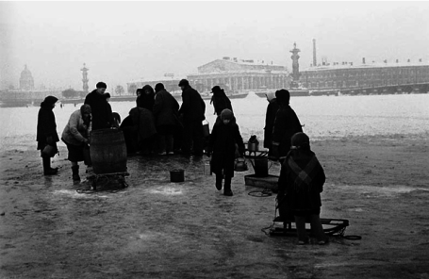
Задачи:
- Формирование устойчивого интереса к социальной экологии; объективной оценки исторических фактов и событий; патриотических и гражданских чувств у подрастающего поколения.
- Развитие познавательного интереса у обучающихся к Великой Отечественной войне; развитие умения давать оценку событиям и нравственным поступкам людей, излагать свои мысли.
- Содействовать в ходе занятия формированию патриотизма и гражданственности, уважения к людям, прошедшим Великую Отечественную Войну; воспитание активной жизненной позиции и нравственно-этических принципов.

Slide 4
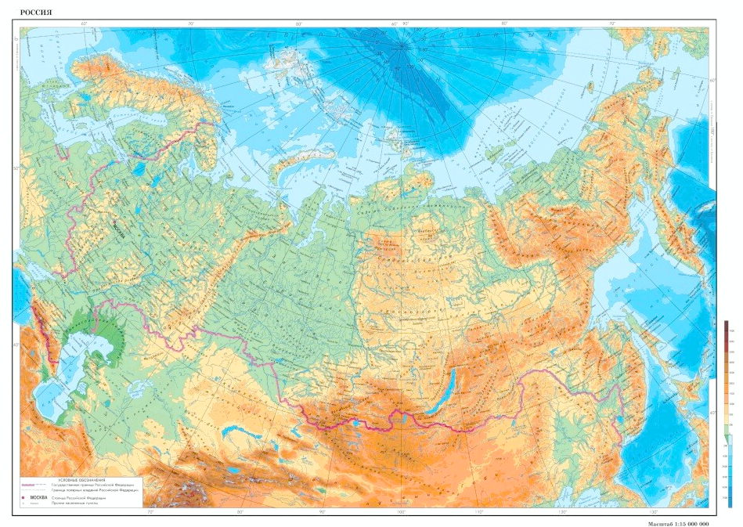

Slide 5
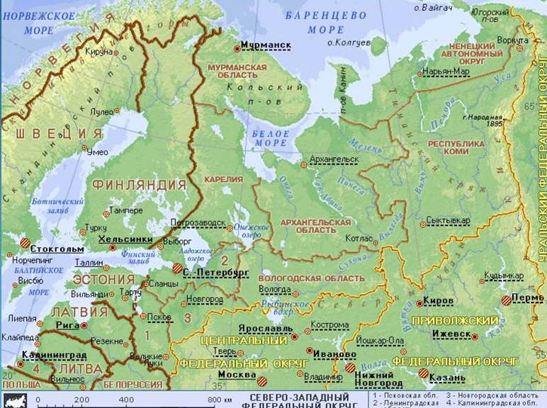

Slide 6
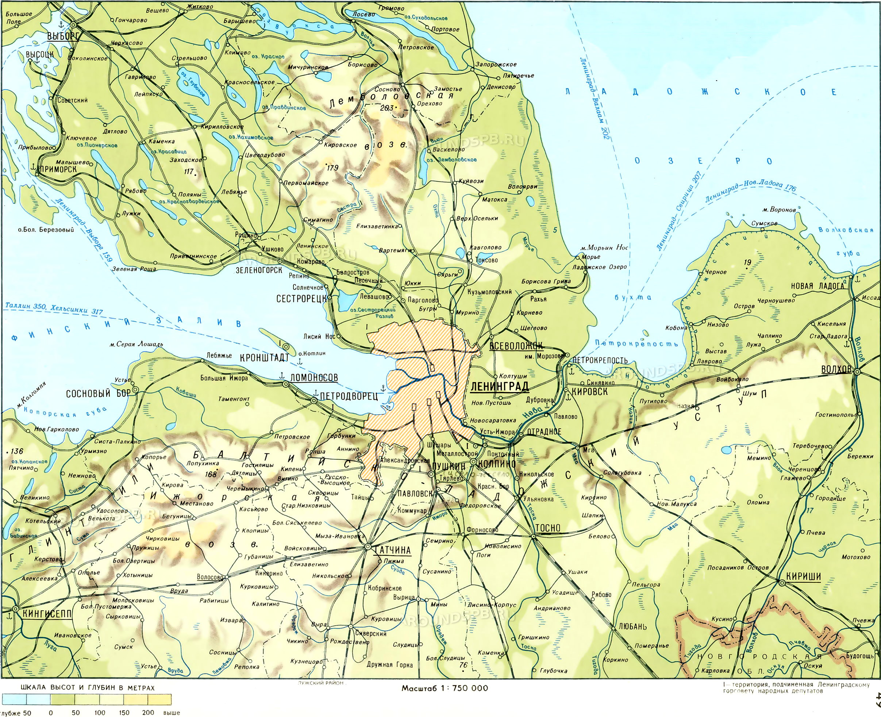

Slide 7
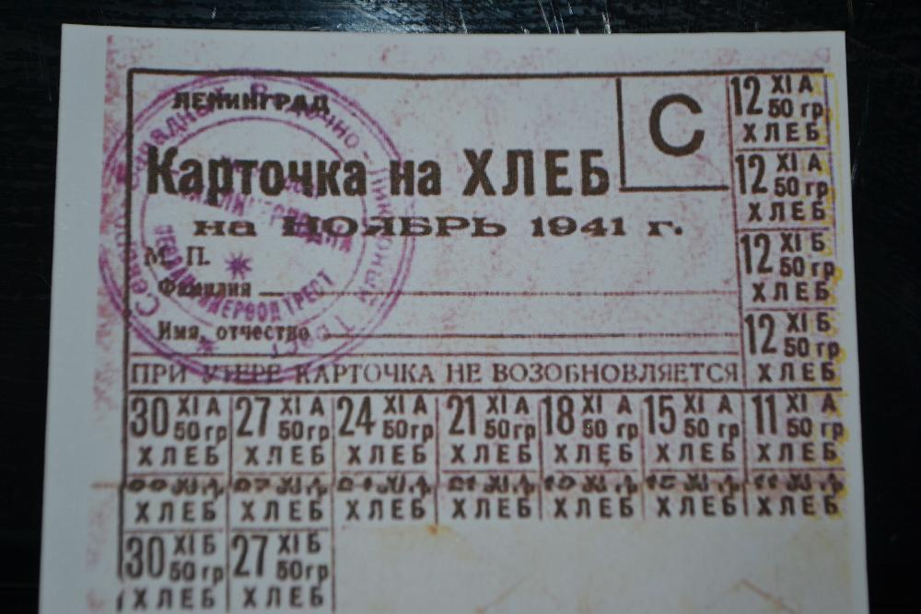

Slide 8
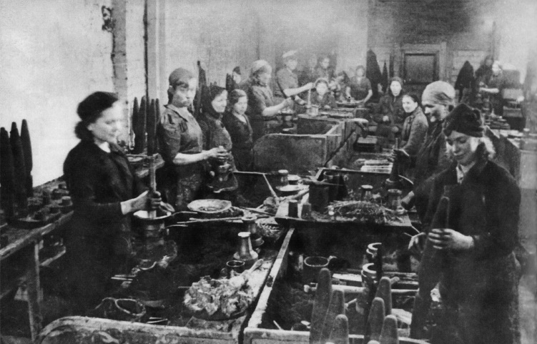

Slide 9
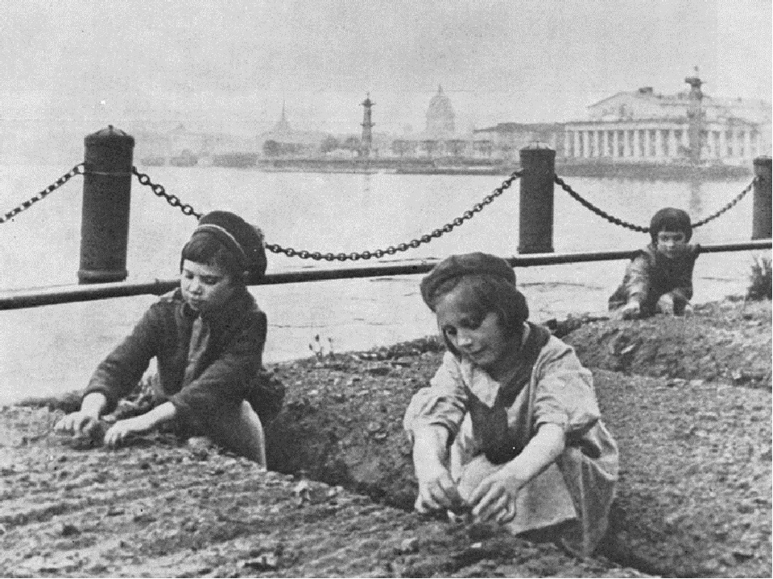

Slide 10
ПАМЯТИ ПАВШИХ БУДЬТЕ ДОСТОЙНЫ!
СПАСИБО ЗА ВНИМАНИЕ

